Slide 1

LX Semicon Internal Use Only
Finger Touch Algorithm
6 / January / 2023
Touch SW팀 이헌
LX Semicon

Slide 2
LX Semicon Internal Use Only
Contents
Pend Touch
Edge Expand
Resolution
Clipping
Remove Edge
Noise Detection
Original Rawdata
Line Filter
Baseline Calculation
Intensity Data
Modify Pos
Touch Expect ?
NO
BaseLine Tracking
YES
Labeling
Split & Merge
Coord. Calculation
Tracking
Smoothing
Normal Touch ?
NO
YES
Report
LX Semicon
Notes:
이번 세미나에서는 계산된 좌표가 출력되기 전 최종적으로 거치는 몇가지 과정에 대해서 설명하고, 추가적으로 Noise Detection에 대해 설명드리겠습니다.

Slide 3
LX Semicon Internal Use Only
1. Pend Touch
Pend Touch : 앞에서 계산한 좌표들을 최종적으로 보정해 출력해 주는 단계
Pend Touch의 기능
1) Touch On/Off
: Label의 MaxDelta가 TouchOnThd를 넘어야지만 좌표 출력
(Label == 1) MaxDelta > sFirstTouchOnMaxCellVal + 20
(Label > 1 ) MaxDelta > sFirstTouchOnMaxCellVal
2) Local Finger Noise Remove
문제) Pen을 센싱 할 때 finger로 잘 못 센싱 되는 경우 발생
sol ) pen과 finger 사이의 거리(dist)를 보고 잘못 센싱 된 경우 구분
➔ Pen과 Finger 사이의 거리가 가까울 경우(dist < 1024), 해당 finger off
LX Semicon
Notes:
먼저 Pend Touch 함수에 대해서 설명 드리겠습니다. Pend Touch : 앞에서 계산한 좌표들을 최종적으로 보정해 출력해 주는 역할을 하고있고,
크게 5가지 정도의 기능이 있습니다.
첫번째로는 Touch의 On/Off 기능입니다. 설명### Label이 1개일때는 설정된 Thd 값에서 20만큼 더 넘어야지만 Touch On이 되고,
Label이 2개 이상일 때에는 설정된 Thd값만 넘으면 Touch On을 시켜주고 있습니다.
두번째로는 Local Finger Noise Remove 기능입니다. pen을 사용하다 보면 pen이 finger로 잘못 센싱되는 경우가 발생하는데, 이 상황에서는 pen과 finger 두개의 Touch 데이터가 모두 발생하게됩니다.
일반적으로 pen과 finger가 매우 가깝게 터치하는 경우가 없기 때문에 pen과 finger 좌표 사이의 거리가 1024 이하이면 finger의 터치를 off 시켜주어서
Pen이 finger로 잘못 인식된 경우를 예방해주고 있습니다

Slide 4
LX Semicon Internal Use Only
1. Pend Touch
3) Palm Whole Touch Remove
조건) bPalm_WholeTouchRemove ==YES && bIsPalm == YES
➔ palm이 존재하면 모든 터치 off
4) 한 지점을 길게 Touch 하는 경우 좌표 조정
터치를 한자리에서 가만히 있는 경우, 점을 출력할 수 있도록 같은 좌표만을 출력
조건) tPastSentPos.vusS > 0 && distX < ucMoveTHD_X && distY < ucMoveTHD_Y
( distX = pos.x – old_pos.x, distY = pos.y – old_pos.y )
➔ 조건을 만족하면 old_pos로(같은 지점으로) 출력
5) Modify_Pos
이전 좌표와 현재 좌표를 보고 현재 출력할 좌표의 위치를 올바르게 수정하는 부분
( Edge_Expand, Resolution, Clipping, Remove_Edge )
2*ucMoveTHD_X
pos
distY
old_pos
distX
2*ucMoveTHD_Y
LX Semicon
Notes:
세번째 Palm Whole Touch Remove 입니다. WholeTouchRemove 파라미터가 YES로 define 돼있으면 palm 발생시에 현재 존재하는 모든 터치를 off시켜주는 기능을 해주고 있습니다.
네번째로는 한 지점을 길게 Touch하는 경우 좌표를 보정해 주는 기능입니다. 이 경우 보정을 해주지 않으면 같은 위치를 Touch하고 있다고 해도
미세하게 다른 좌표들이 계산되어 출력되기 때문에 jitter가 발생하게 됩니다. 때문에 오른쪽 그림과 같이 moveThd를 지정해주어서 이 thd를 넘어야지만 새롭게 현재 좌표가 출력되도록 해주고 있습니다.
다섯번째로 Pend Touch에서 modify 함수를 호출하게 되는데 이 함수에서 Edge_Expand, Resolution, Clipping, Remove_Edge와 같이 이전 좌표와 현재 좌표를 이용하여 현재 좌표를 올바르게 수정하여 출력해주는 기능을 하고있습니다.
괄호 안에 있는 4가지 함수는 뒤에서 좀 더 자세하게 설명 하겠습니다.

Slide 5
LX Semicon Internal Use Only
2. Edge Expand
Edge Touch의 좌표 정확도를 높여주기 위한 알고리즘
문제 : panel 바깥은 감도 없기 때문에 Edge Touch 시 좌표 정확도 낮음 (Edge 끝 쪽이 출력되지 않음)
sol : edge 영역이라고 판단이 되면 Edge 쪽으로 좌표를 밀어줌
➔ 이 전 좌표계산 단계에서 가상의 좌표(d2)를 만들어서 Edge Expand를 수행하지만,
그것만으로는 Edge Touch의 정확도가 낮아 Edge 쪽으로 밀어주는 방법도 수행
상황에 따라 Expand의 강도 조절(ucEdgeExpand)
1) Big Finger ➔ Edge Expand 가장 강하게 수행
2) First Touch가 Edge ➔ Edge Expand 중간 정도로 수행
3) Small Finger ➔ Edge Expand 가장 약하게 수행
Panel의 끝
$$×$$
$$×$$
출력좌표
실제 input
LX Semicon
Notes:
먼저 Edge Expand 설명 드리겠습니다.
Edge Expand는 일반적인 경우 Edge Touch 시에 Edge 끝이 출력되지 않는 문제가 있기때문에, 이를 보완해주기 위해 사용하고 있습니다.
좌표를 계산하는 단계에서도 가상의 Delta값을 생성해서 Edge Expand를 수행해주기는 하지만 그것만으로는 부족해서 한 번 더 수행해주고 있습니다.
여기서 Edge Expand하는 방법은 edge touch가 들어오면 edge 쪽으로 좌표를 밀어주는 방식을 사용하고 있습니다.
그렇기 때문에 상황에 따라 Expand의 강도를 3가지로 조절해 주고 있습니다.
Big finger일 경우 Expand를 가장 강하게 수행하고 있고, small finger일 경우에 가장 약하게 수행해주고 있습니다.

Slide 6
LX Semicon Internal Use Only
2. Edge Expand
Edge Expand 수식
iXExpandStart = iXExpandStart + sXExpandStartOffset (Edge 영역 설정)
Ex) 좌표가 Edge 영역에 있다면
x = iXExpandStart + (((x – iXExpandStart) * ucEdgeExpand) >> 6)
y = iYExpandStart + (((x – iYExpandStart) * ucEdgeExpand) >> 6)
*ucEdgeExpand가 클 수록 좌표를 Edge 쪽으로 밀어줌
iXExpandStart
LX Semicon
Notes:
이 부분은 Edge Expand의 수식을 보여주고 있습니다.
iXExpandStart가 edge Expand가 적용될 edge의 영역이고
아래쪽에 수식처럼 ucEdgeExpand만큼 좌표를 edge쪽으로 밀어주고 있습니다.
여기서 ucEdgeExpand 값이 클 수록 좌표를 Edge 쪽으로 더 강하게 밀어줄 수 있습니다.

Slide 7
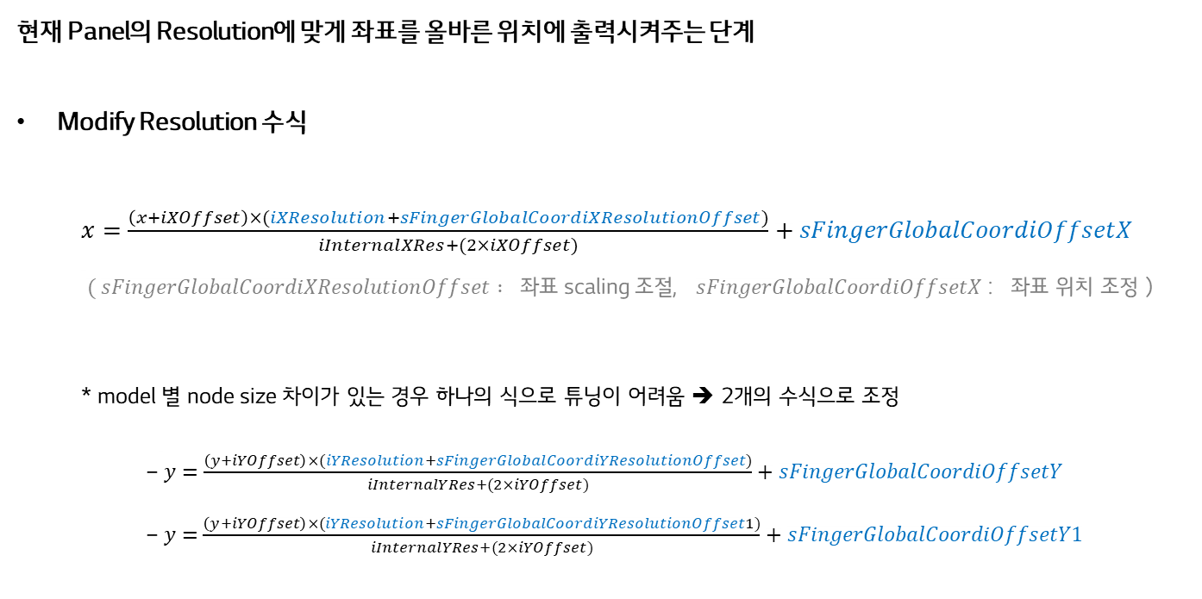
LX Semicon Internal Use Only
3. Resolution
현재 Panel의 Resolution에 맞게 좌표를 올바른 위치에 출력시켜주는 단계
Modify Resolution 수식
$x=\frac{\left(x+iXOffset\right)×(iXResolution+sFingerGlobalCoordiXResolutionOffset)}{iInternalXRes+(2×iXOffset)}+sFingerGlobalCoordiOffsetX$
$( sFingerGlobalCoordiXResolutionOffset :$ 좌표 scaling 조절, $sFingerGlobalCoordiOffsetX$ : 좌표 위치 조정 )
* model 별 node size 차이가 있는 경우 하나의 식으로 튜닝이 어려움 ➔ 2개의 수식으로 조정
$y=\frac{\left(y+iYOffset\right)×(iYResolution+sFingerGlobalCoordiYResolutionOffset)}{iInternalYRes+(2×iYOffset)}+sFingerGlobalCoordiOffsetY$
$y=\frac{\left(y+iYOffset\right)×(iYResolution+sFingerGlobalCoordiYResolutionOffset1)}{iInternalYRes+(2×iYOffset)}+sFingerGlobalCoordiOffsetY1$
LX Semicon
Notes:
다음은 Resolution입니다. 좌표를 해상도에 맞게 출력을 시켜주는 부분인데,
아래쪽 수식에서 $sFingerGlobalCoordiXResolutionOffset으$로 좌표의 scaling을 조절해 줄 수 있고, $sFingerGlobalCoordiOffsetX$으로 좌표의 위치를 조정해서
resolution을 맞출 수 있습니다.
그리고 edge쪽과 center쪽의 node사이즈가 다른 경우 하나의 식으로 좌표 튜닝이 어려울 수 있기 때문에 2개의 수식으로 각각 조절 할 수도 있습니다.

Slide 8
LX Semicon Internal Use Only
4. Clipping
Clipping : 좌표가 지정 범위를 벗어날 경우 범위 안에 들어오도록 조정해주는 단계 (범위 : 0~32767)
previous version
- drawing의 기울기를 고려하지 않고 단순히 좌표가 범위를 넘어서면 안쪽으로 Clipping
➔ Edge 쪽에서 drawing이 꺾이는 현상 발생
ucClippingLeft
drawing 방향
실제 출력 drawing
실제 좌표
Clipping
Clipping 좌표
LX Semicon
Notes:
다음으로 Clipping입니다. Clipping은 ~~
이전 버전에서는 drawing의 기울기를 고려하지 않고 단순히 범위를 넘어서는 좌표를 안쪽으로 Clipping하는 방식을 사용했습니다.
아래쪽 그림처럼 x쪽 좌표만 범위를 벗어난 경우 x좌표만 범위 안쪽으로 수정해주고 y좌표는 그대로 출력해주기 때문에
파란색 동그라미 부분처럼 edge쪽에서 꺾이는 현상이 발생하게 됩니다.

Slide 9
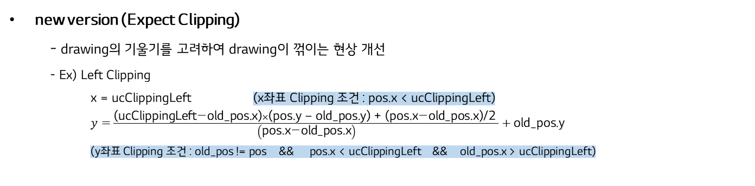
LX Semicon Internal Use Only
4. Clipping
new version (Expect Clipping)
- drawing의 기울기를 고려하여 drawing이 꺾이는 현상 개선
- Ex) Left Clipping
x = ucClippingLeft (x좌표 Clipping 조건 : pos.x < ucClippingLeft)
$y=\frac{\text{(}\text{ucClippingLeft}\text{−}\text{old}\text{_}\text{pos}\text{.}\text{x}\text{)}×\text{(}\text{pos}\text{.}\text{y}\text{ – }\text{old}\text{_}\text{pos}\text{.}\text{y}\text{) + (}\text{pos}\text{.}\text{x}\text{−}\text{old}\text{_}\text{pos}\text{.}\text{x}\text{)/2 }}{\left(\text{pos}\text{.}\text{x}\text{−}\text{old}\text{_}\text{pos}\text{.}\text{x}\right)}+\text{old}\text{_}\text{pos}\text{.}\text{y}$
(y좌표 Clipping 조건 : old_pos != pos && pos.x < ucClippingLeft && old_pos.x > ucClippingLeft)
old_pos
Clipping
실제 좌표
pos
개선된 Clipping 좌표
x만 Clipping 했을 때
ucClippingLeft
LX Semicon
Notes:
그래서 현재 사용하고 있는 버전에서는 drawing의 기울기까지 고려해주고 있고
x좌표만 범위를 벗어나더라도 clipping 좌표가 drawing 일직선 상에 나타날 수 있도록 y좌표도 함께 수정해주고 있습니다.
좌측에서 Clipping 발생 기준으로 x좌표를 clipping 하기위한 조건은 현재좌표가 ucClippingLeft보다 좌측부분에 찍힐 때고,
y좌표를 clipping 해주기 위한 조건은 현재좌표와 과거좌표의 위치가 달라야하고,
현재좌표가 ucClippingLeft 좌측, 한프레임 과거의 좌표가 ucClippingLeft 우측부분에 와야지만 y를 clipping해주고 있습니다.

Slide 10
LX Semicon Internal Use Only
5. Remove Edge
Remove Edge : Edge 바깥으로 drawing 할 때 직선이 발생하지 않도록 보정
문제 : panel 안쪽에서 바깥쪽으로 drawing 할 때 원치 않는 직선이 발생함
➔ 실제 직선을 그린 것인지 원하지 않은 직선이 발생한 것인지를 판단하여 보정해주어야 함
Remove Edge 조건(Ex. Left)
1. PastPos[0,1]이 존재 && PastPos[0].vusS >= Pos.vusS
2. pos.x == ucXClipping && old_pos.x == pos.x
3. old_pos와 PastPos[1] 사이의 dist가 usRemoveEdgeXdistThd를 넘어야 함
ucXclipping
P1
dist
실제 출력 drawing
drawing 방향
old_pos = P0
pos
Finger
실제 좌표
Clipping 좌표
LX Semicon
Notes:
다음으로는 Remove Edge인데, panel 안쪽에서 바깥쪽으로 drawing 할 때 원치 않는 직선이 발생하기 때문에 이를 보정해주기 위해 사용하고 있습니다.
아래쪽 그림에서 초록색 영역이 touch 영역인데 panel 안쪽에서 바깥쪽으로 drawing 할 때 끝 부분에서
Touch가 이런식으로 원치않는 위치에 좌표가 찍히기 때문에 아래쪽으로 꺾이는 직선이 발생되고 있습니다.
이제 Remove Edge에서는 이런 상황에서 현재좌표 Pos를 제거해줘야 하는데,
우선 Remove Edge를 실행하기 위한 조건은 다음과 같습니다.

Slide 11
LX Semicon Internal Use Only
5. Remove Edge
solution : Remove Edge의 조건을 만족하면 현재 좌표(pos)의 위치를 보정해줌
Previous Version
현재 좌표를 출력하지 않음 ➔ Edge 한번 벗어나면 drawing이 안됨
New Version
Remove Edge라 판단되면 처음으로 Clipping 된 지점(old_pos)의 같은 좌표 출력
ucXclipping
P1
dist
실제 출력 drawing
drawing 방향
old_pos = P0
pos
실제 좌표
Clipping 좌표
LX Semicon
Notes:
이제 이 조건을 만족해서 Remove Edge를 해주어야 한다면 현재좌표를 보정해주는 방법으로 문제를 해결하고있는데,
이전 버전에서는 현재좌표를 아예 출력을 안시키는 방법으로 직선을 없애 주었는데, 이렇게 되면 report rate에 문제가 발생할 수 있습니다.
그래서 현재 사용하고 있는 방법으로는 Remove Edge를 해야 한다고 판단되면 현재좌표를 이전 좌표와 같은 위치에 출력시켜 줌으로써 문제를 해결해 주고있습니다.

Slide 12
LX Semicon Internal Use Only
6. Noise Detection
Noise Detection : Noise 주파수가 발생하면 구동 주파수를 변환시켜주는 역할
문제 : 현재 구동 중인 주파수에 문제가 되는 Noise 주파수 발생 시, Touch 성능이 크게 저하됨
sol : 각 Frame의 Touch 감도가 흔들리는 정도를 보고 Noise 주파수 발생 감지, 감지 후 현재 구동 주파수 변환
Calculation CurrMaxVal : Noise를 감지하기 위한 대푯값을 계산하는 단계
Previous Version) CurrMaxVal = iMaxStrength (Delta 최댓값을 사용)
➔ Touch 위치에 따라 Max Delta 값의 편차가 발생하여, 이 편차를 Noise로 인식하는 문제 발생
New Version) CurrMaxVal = (tPos.vusS + RealMaxDelta) >> 2 (원하면 iMaxStrength로 사용 가능)
➔ 대푯값을 tPos.vusS (라벨 Delta 값의 총 합)과 RealMaxDelta(보정된 Max Delta 값)을 사용하여 계산하기 때문에 Touch 위치에 따른 오차를 줄임
Noise Detection Flow
0 | 5 | 70 | 10
0 | 40 | 40 | 0
Calculation CurrMaxVal
Noise Detection
Frequency Change
Cell 중앙
Cell 가장자리
Max Delta = 70
Max Delta = 40
LX Semicon
Notes:
마지막으로는 Noise Detection입니다. Noise Detection은 현재 구동중인 주파수에 영향을 주는 Noise 주파수가 발생하면 Touch 성능이 감소하기 때문에,
구동주파수를 Hopping 주파수로 변환시켜주는 역할을 하고있습니다.
Noise Detection은 크게 ~~,~~,~~ 3단계로 이루어져 있는데,
첫번째로 Calculation CurrMaxVal는 Noise 감지를 판단하기위한 대푯값을 계산하는 부분입니다.
이전 버전에서는 대푯값을 현재 프레임의 Max Delta 값으로 사용했는데, 이렇게 되면 Touch 위치에 따른 Max Delta 값의 편차를 Noise로 인식하기 때문에 문제가 발생할 수 있습니다.
그래서 현재 버전에서는 대푯값을 라벨내 Delta값의 총합과 보정된 Max Delta값인 RealMaxDelta를 이용해서 계산해주고 있습니다.
이렇게 해주면 전체적인 위치에서 일정한 대푯값을 구해줄 수가 있게됩니다.

Slide 13
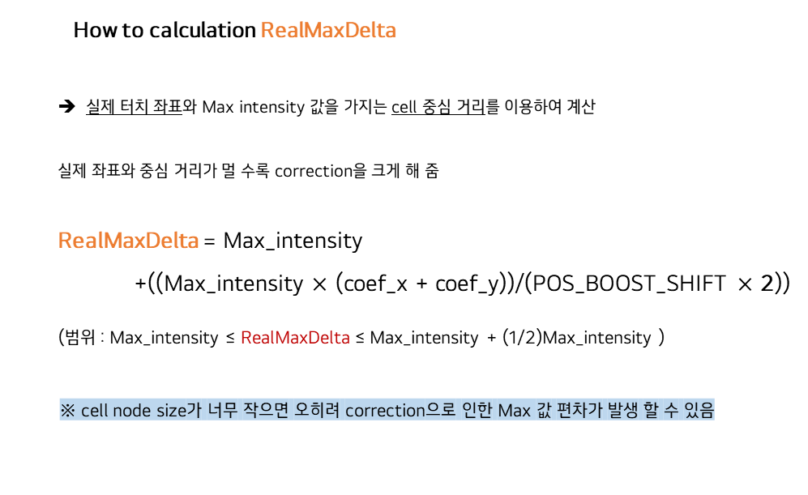
LX Semicon Internal Use Only
6. Noise Detection
How to calculation RealMaxDelta
실제 터치 좌표와 Max intensity 값을 가지는 cell 중심 거리를 이용하여 계산
실제 좌표와 중심 거리가 멀 수록 correction을 크게 해 줌
RealMaxDelta = Max_intensity
+((Max_intensity $×$ (coef_x + coef_y))/(POS_BOOST_SHIFT $×$ 2))
(범위 : Max_intensity ≤ RealMaxDelta ≤ Max_intensity + (1/2)Max_intensity )
※ cell node size가 너무 작으면 오히려 correction으로 인한 Max 값 편차가 발생 할 수 있음
Distance
= coef_x + coef_y
실제 터치 좌표
Max_intensity 갖는 Cell 중앙
LX Semicon

Slide 14
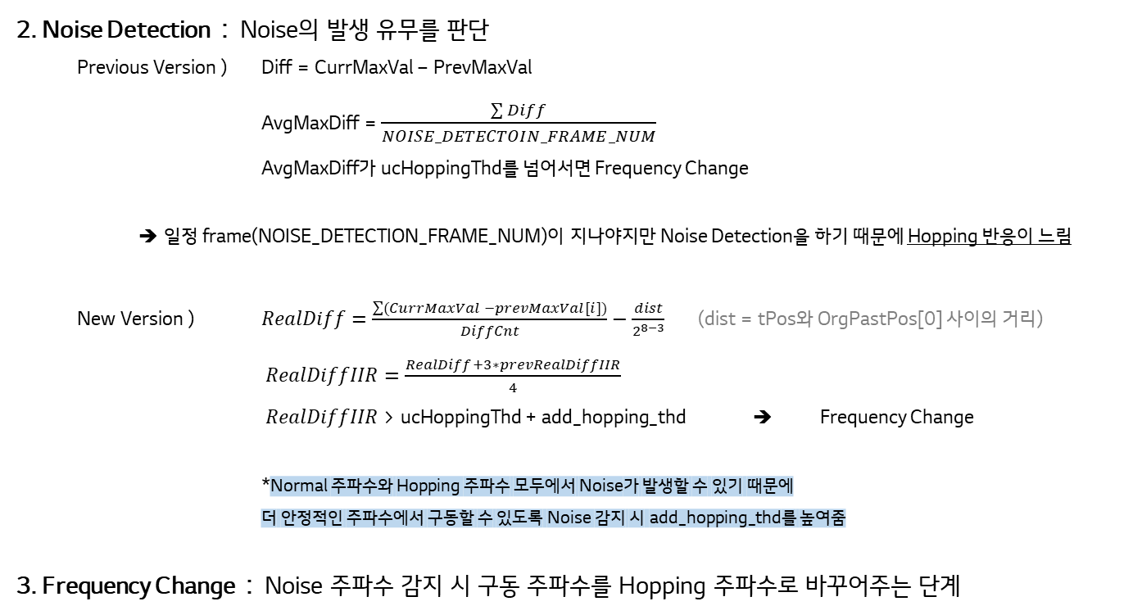
LX Semicon Internal Use Only
6. Noise Detection
2. Noise Detection : Noise의 발생 유무를 판단
Previous Version ) Diff = CurrMaxVal – PrevMaxVal
AvgMaxDiff = $\frac{\sum{Diff}}{NOISE_DETECTOIN_FRAME_NUM}$
AvgMaxDiff가 ucHoppingThd를 넘어서면 Frequency Change
➔ 일정 frame(NOISE_DETECTION_FRAME_NUM)이 지나야지만 Noise Detection을 하기 때문에 Hopping 반응이 느림
New Version ) $RealDiff=\frac{\sum{(CurrMaxVal −prevMaxVal[i])}}{DiffCnt}−\frac{dist}{2^{8−3}}$ (dist = tPos와 OrgPastPos[0] 사이의 거리)
$RealDiffIIR=\frac{RealDiff+3∗prevRealDiffIIR}{4}$
$RealDiffIIR$ > ucHoppingThd + add_hopping_thd ➔ Frequency Change
*Normal 주파수와 Hopping 주파수 모두에서 Noise가 발생할 수 있기 때문에
더 안정적인 주파수에서 구동할 수 있도록 Noise 감지 시 add_hopping_thd를 높여줌
3. Frequency Change : Noise 주파수 감지 시 구동 주파수를 Hopping 주파수로 바꾸어주는 단계
LX Semicon
Notes:
두번째로는 Noise Detection 단계입니다. 이 단계에서는 Touch 감도가 흔들리는 정도를 보고 Noise의 유무를 판단하는 단계입니다.
이전버전에서는 현재MaxVal와 이전프레임의MaxVal의 차를 일정 프레임마다 평균내어서 이 평균값이 hoppingThd를 넘어서면 Frequency Change를 해주고있는데
일정 프레임이 지나야지만 Noise Detection이 가능하기때문에 즉각적인 Hopping이 어렵다는 단점이 있습니다.
그래서 현재버전에서는 현재MaxVal와 저장해둔 모든 이전프레임의MaxVal의 평균을 내서 RealDiff를 구하고 현재RealDiff와 이전RealDiff의 웨이티드썸으로 계산한 RealDiffIIR값을 이용해서
이 값이 hoppingThd+add_hopping_thd를 넘어서면 Frequency Change를 해주고있습니다.
여기서 add_hopping_thd가 하는 역할은 normal주파수와 hopping주파수 모두에서 noise 발생하게되면 왔다갔다 하면서 주파수를 계속 바꿔주기 때문에 좀더 안정적인 주파수에서
구동할 수 있도록 hopping 될 때마다 add_hopping_thd 값을 높여주고 있습니다.

